Slide 1
Английская кухня
Традиции и блюда

Slide 2
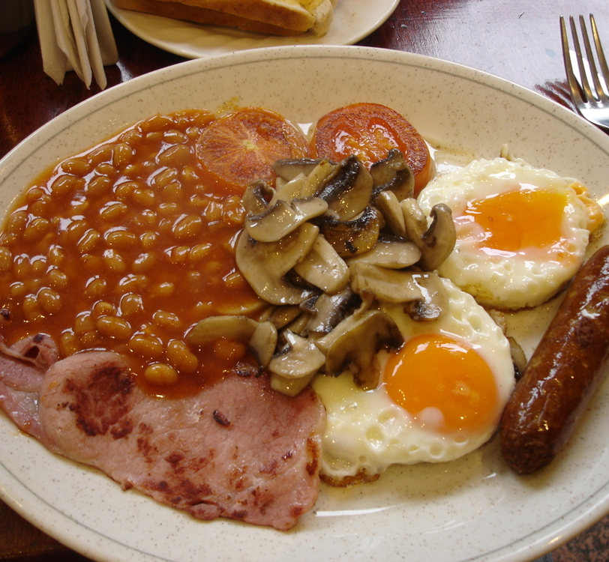
УТРО
Утро в Соединенном королевстве начинается с традиционного английского завтрака, который включает в себя яичницу, сосиски и/или бекон, хлеб, томаты, грибы, фасоль в томатном соусе, омлет, овсяную кашу, паштет, хлопья, яйца всмятку. К еде подают крепкий чёрный чай с молоком или кофе.

Slide 3
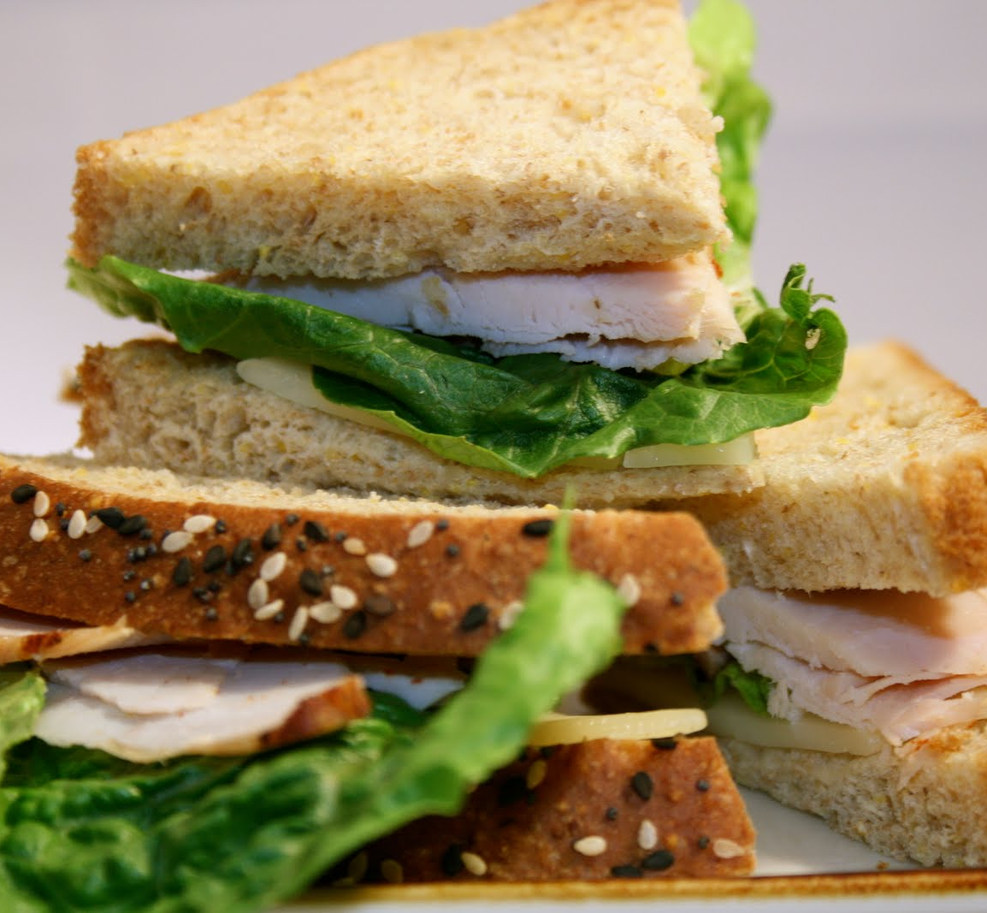
ОБЕД
Обед в Великобритании представляет собой сэндвичи с начинками, например тунец с кукурузой и майонезом, ветчину с сыром, курицу с соусом или яйцо с майонезом.

Slide 4
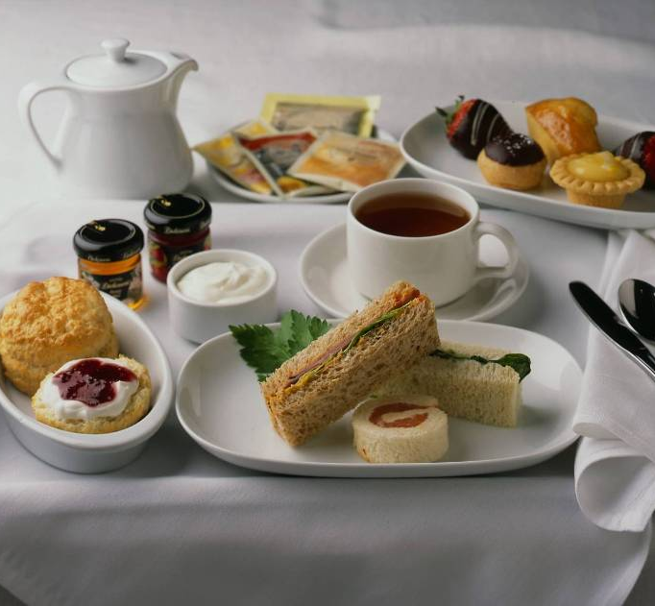
five o’clock
Знаменитая британская традиция пить в 5 часов вечера чай (five o’clock tea), к которому подаются булочки с изюмом наподобие пасхальных пирогов, а также джем и сливочный крем, сегодня мало кем соблюдается.

Slide 5
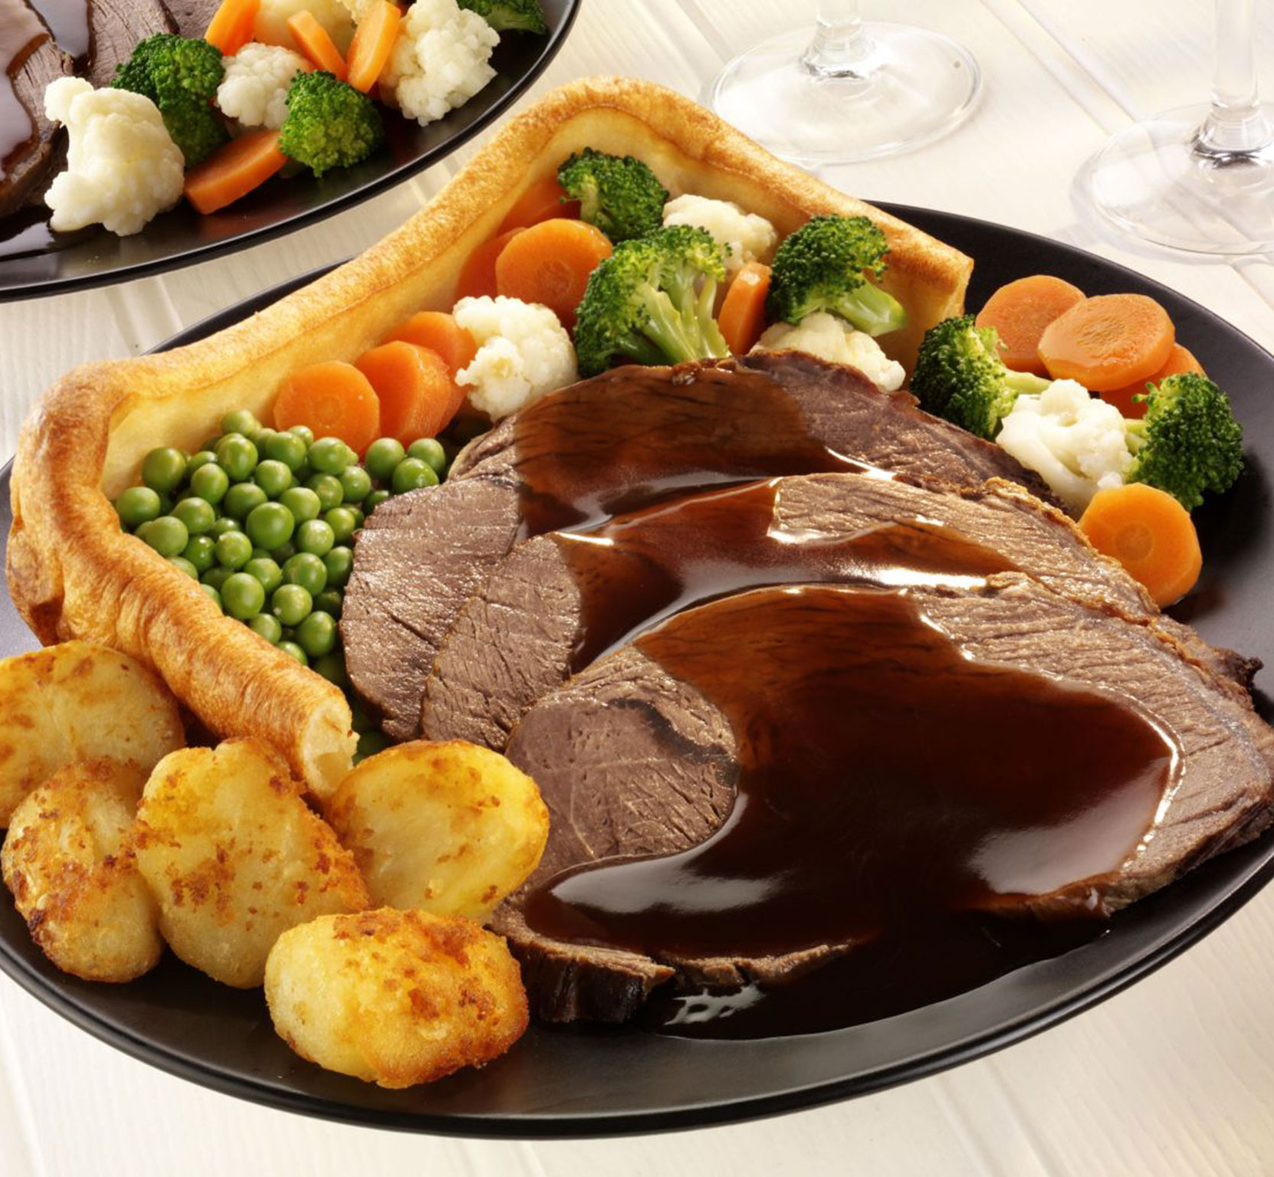
УЖИН
На ужин британцы предпочитают овощные супы-пюре (например, томатный), к которым подают кусочек хлеба с маслом. Из вторых блюд любят стейки из говяжьей вырезки, разных вариантов прожарки, гарниром к которым выступают картофель или овощи. Соусы в английской кухне практически не используются. В мире известна английская горчица.

Slide 6
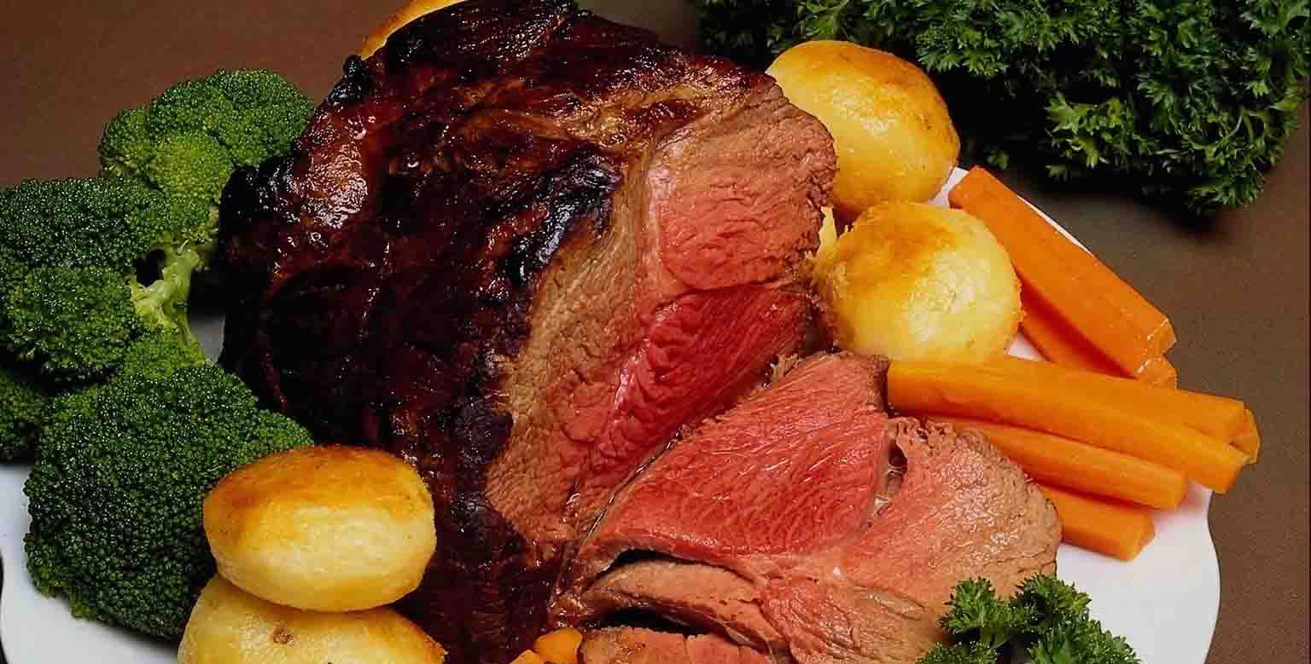
Sunday Roast Carvery
У британцев существует традиция воскресного обеда Sunday Roast Carvery, которая также распространена в Австралии, Новой Зеландии, США и Канаде. Обычно в рамках такой трапезы подают жареное мясо (индейку, говядину, курицу, свинину или баранину) с овощами, картофелем или йоркширским пудингом.

Slide 7
Популярные английские блюда
Fish and chips - жареная треска и чипсы.
Cornish pasty - небольшой овальный печеный пирог из теста с начинкой.
Scotch egg - вареные яйца, обмазанные мясным фаршем, и обжаренные в панировочных сухарях.
Cottage pie - запеканка из картофельного пюре, начинённая говяжьим фаршем.
Ростбиф - большой кусок говядины, который запекается в духовом шкафу.
Крэкеты с сыром, бутерброд с огурцами, овощные джемы, яблочные пироги.

Slide 8
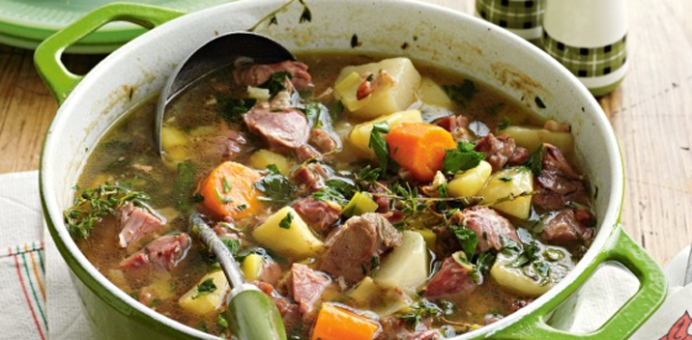
УЭЛЬС
Cawl - суп-гуляш из мяса и корнеплодов, сдобренный травами, в который добавляют овес, придающий блюду необходимую густоту. В качестве мяса валлийцы предпочитают баранину, несколько менее популярны говядина и свинина.

Slide 9
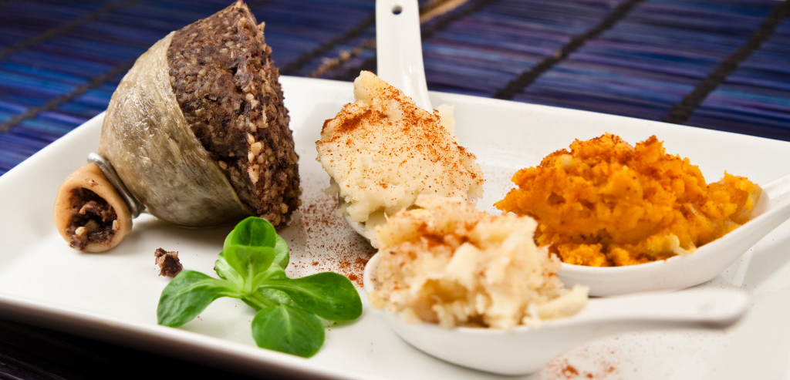
ШОТЛАНДИЯ
Хаггис - национальное шотландское блюдо из бараньих потрохов, порубленных с луком, толокном, салом, приправами и солью и сваренных в бараньем желудке. В русской кухне есть блюдо, схожее по ингредиентам и способу приготовления - няня. Внешне хаггис похож на домашнюю колбасу. Блюдо подают с гарниром «нипс и таттис» (пюре из брюквы и картофеля).

Slide 10
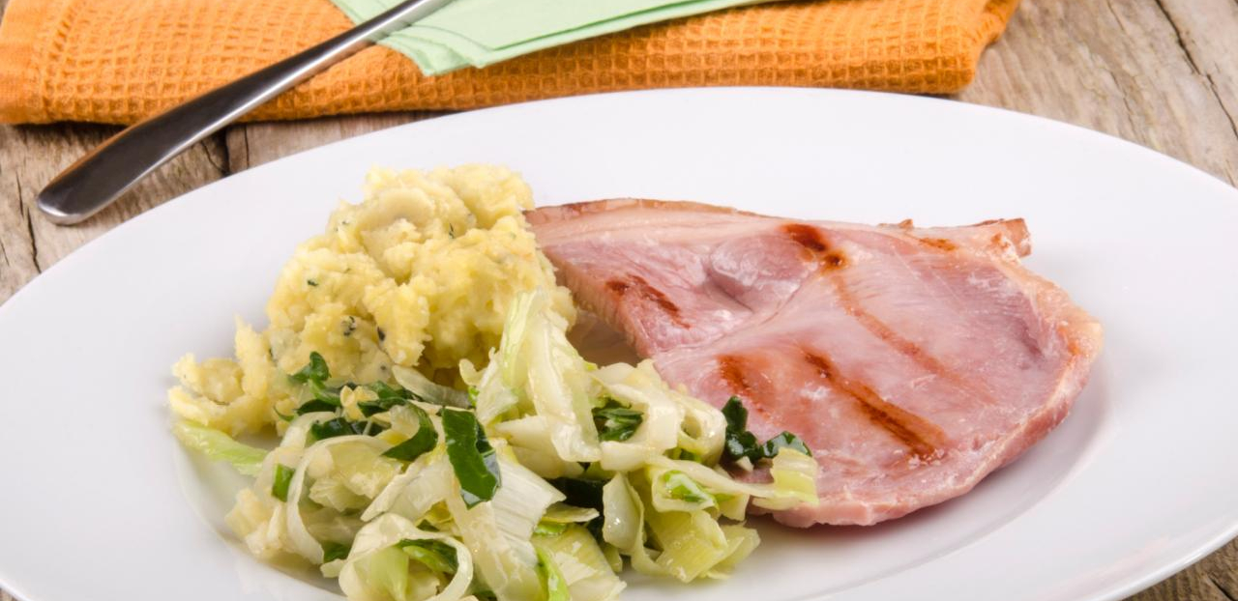
СЕВЕРНАЯ ИРЛАНДИЯ
Cabbage and bacon - традиционное ирландское блюдо, которое готовится из беконной части свиной туши, специй и капусты, иногда с добавлением картофеля, моркови, лука, репы, иногда для приготовления этого блюда используется копчёный бекон. Блюдо обычно подаётся с белым соусом, который обычно готовят из муки, сливочного масла, молока и петрушки.

